Slide 1
O REGIME DE TRIBUTAÇÃO NO CICLO DE VIDA DAS EMPRESAS
PUC MINAS VIRTUAL – 2020
CIÊNCIA DE DADOS E BIG DATA
ITANIMÁ BARONI

Slide 2
Objetivo
Avaliar o ciclo de vida das empresas com data de abertura de 2005 a 2020, possibilitando a verificação do comportamento das mesmas nos últimos 15 anos.
Avaliação por regime de tributação.

Slide 3
Fluxo de trabalho
Extração de dados do Data Warehouse;
Importação dos dados para o R;
Modelagem;
  Treinamento;
  Testes;
Conclusão.

Slide 4
DataSet’s
Cadastro Nacional das Pessoas Jurídicas – CNPj
  Lucro Real/Presumido
  Simples Nacional
  Microempreendedor Individual – MEI

Slide 5
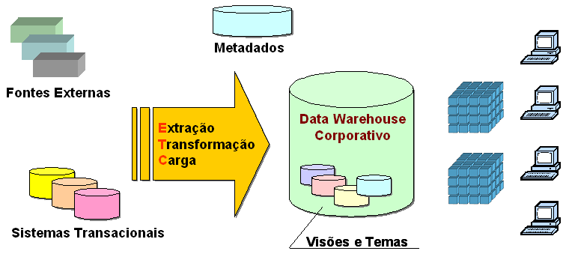
Data Warehouse

Slide 6
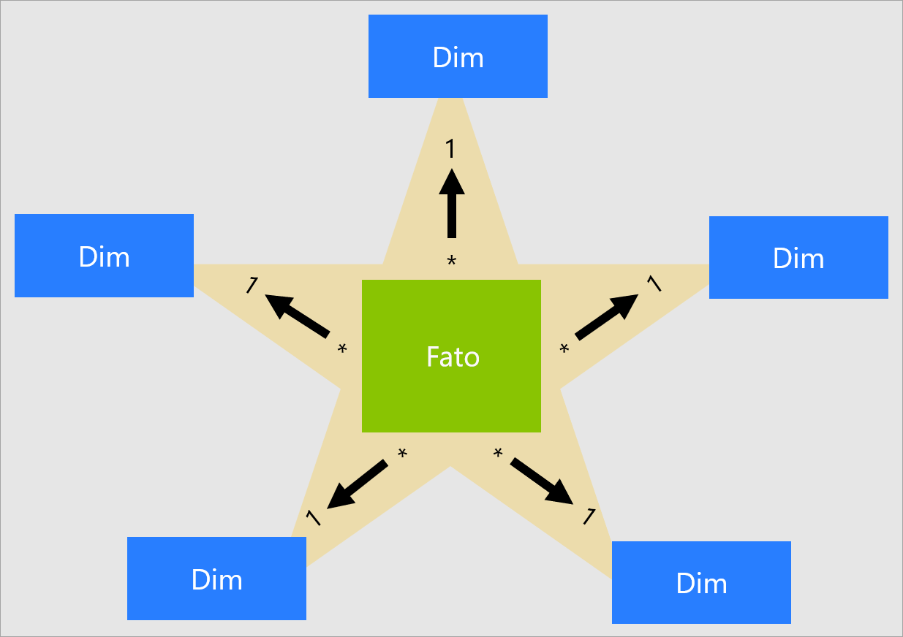
Data Warehouse
“esquema em estrela”

Slide 7
Considerações para extração dos dados
Base Nacional;
Ano de abertura inicial: 2005;
Ano de abertura final: 2020;
Considerar o quantitativo de estabelecimentos;

Slide 8
Extração e Importação dos Dados
Extração da base de dados do DW
  Foram criados três SQL’s para os três tipos de tributação;
  Verificação da integridade da extração;
Importação dos Dataset’s para o R
  Criação do atributo Tempo_funcionamento.

Slide 9
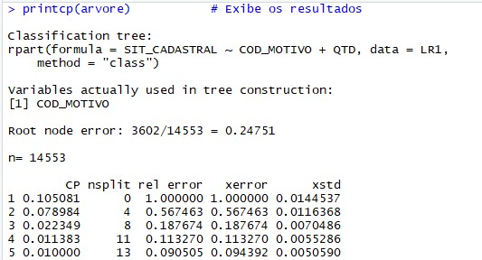
Modelagem
1º Modelo: Árvore de Classificação

Slide 10
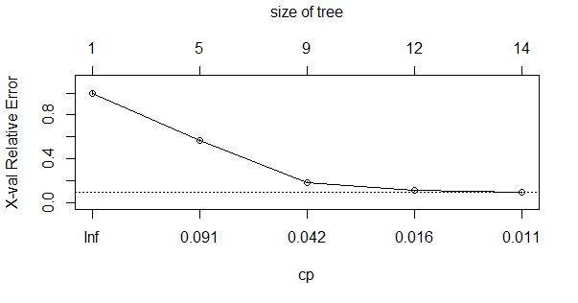
Modelagem
1º Modelo: de Classificação

Slide 11
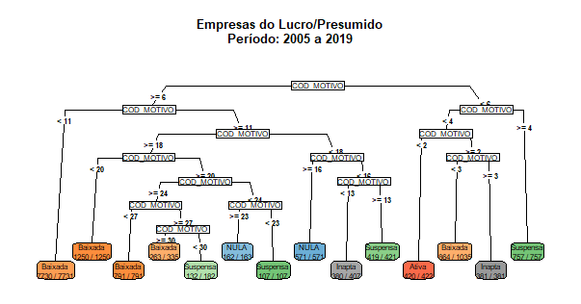
Modelagem
1º Modelo: Árvore de Classificação

Slide 12
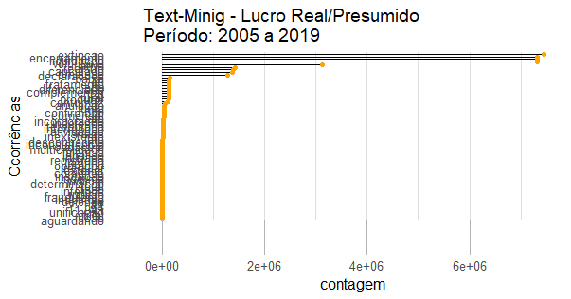
Modelagem
2º Modelo: Mineração de Texto
  StopWords;
  Base de polaridade;

Slide 13
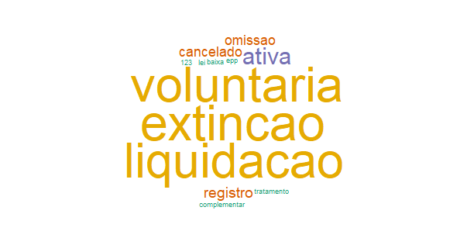
Modelagem
2º Modelo: de Texto

Slide 14
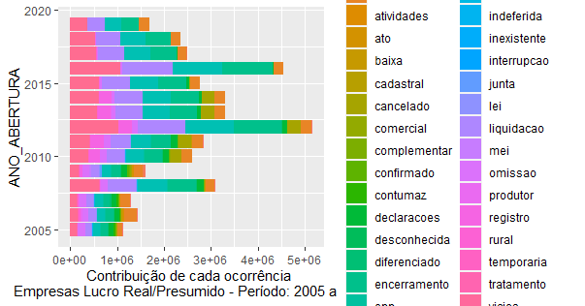
Modelagem
2º Modelo: Mineração de Texto

Slide 15
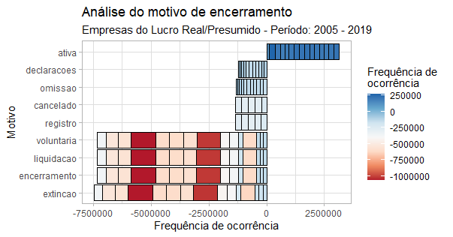
Modelagem
2º Modelo: Mineração de Texto

Slide 16
Conclusão
A análise concretiza a crença de que as empresas no Brasil tem um “Tempo de Sobrevivência” curto;
O estudo apresentado pode servir como uma análise inicial, para um estudo mais aprofundado;
Apesar, do ano de 2020 ser atípico, os resultados seguiram o histórico dos anos anteriores.

